Slide 1

인터넷 윤리와 보안개론 발표
-생체인식 교통카드
21조 최현우 안상운 구본현

Slide 2
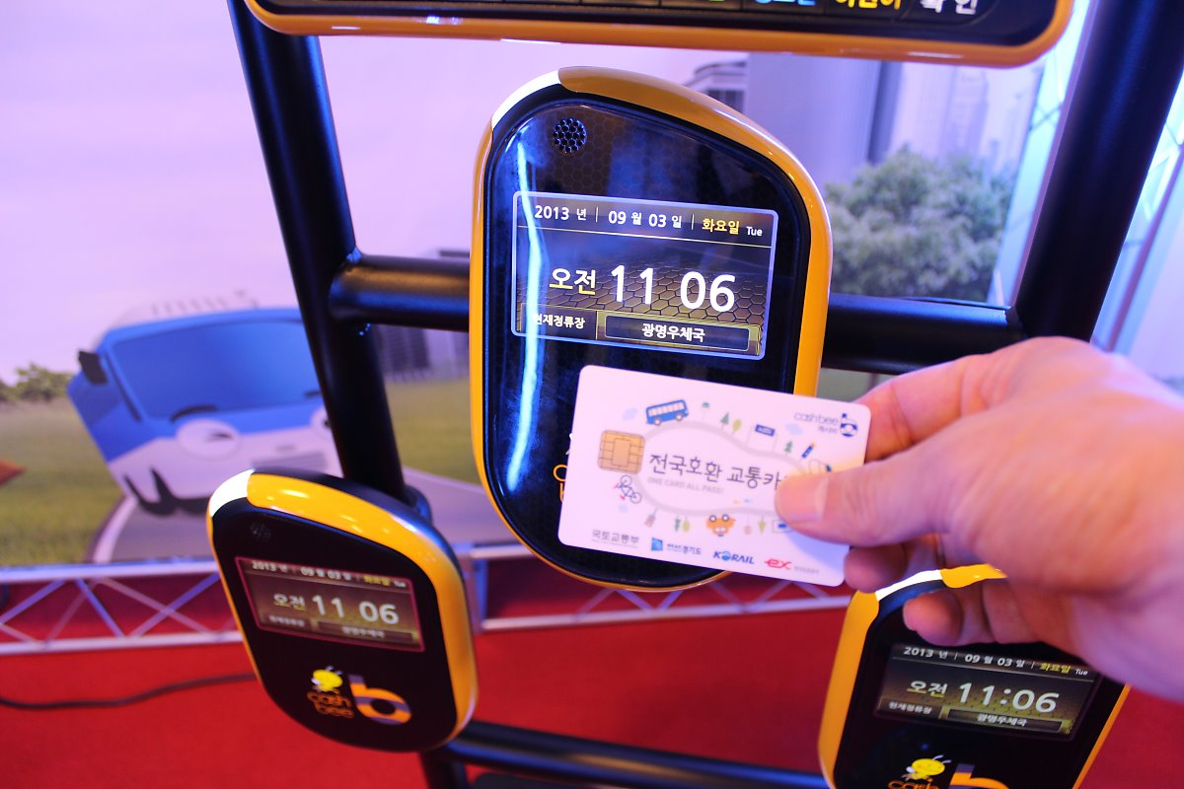
정맥인식을 이용한 교통카드 대체
아이디어 소개
기존 교통카드 설명
기존 교통카드 방식의 문제점
정맥 인식이란?
교통카드와 차이점 및 기대 효과

Slide 3
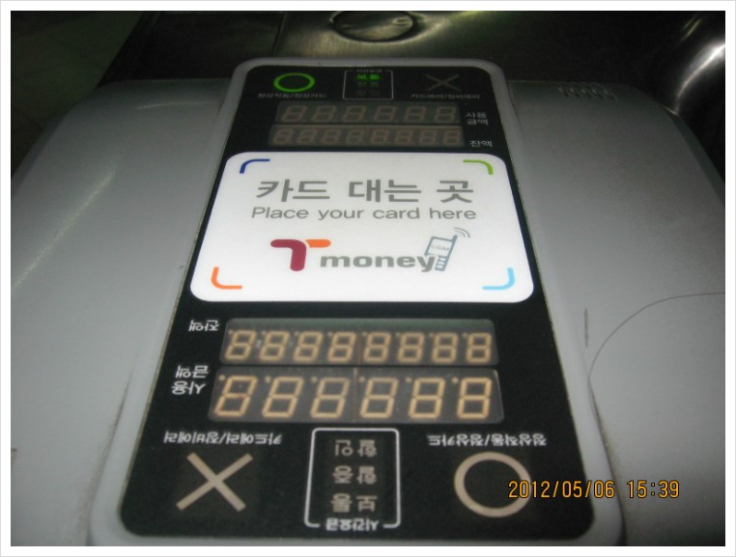
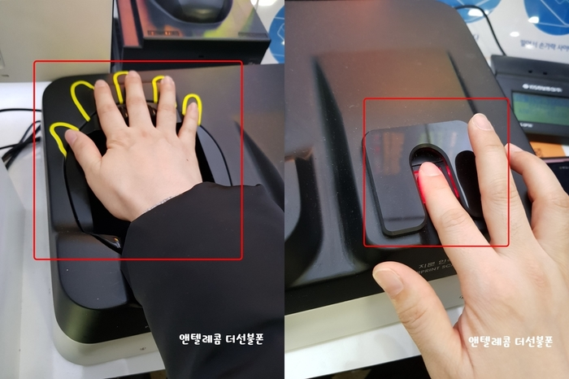
정맥 인식을 이용한 교통카드 대체

Slide 4
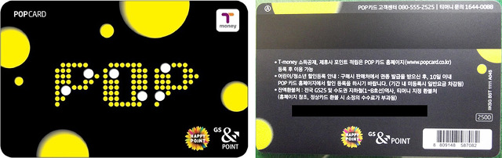
교통카드
대중교통수단의의 통행료를 지불 할 때 사용되는 일종의 전자화폐

Slide 5
RFID와 NFC
전파를 이용한 무선 통신 기술기반의 결제 시스템
NFC
기존 RFID기술을 활용한 전자기기들끼리의 무선통신을 가능하게하는 기술
NFC를 통해 사진,동영상 등을 손쉽게 보내거나 받아볼 수 있으며 교통 신용카드 등의 결제서비스를 편리하게 이용할 수 있다.

Slide 6
교통카드의 구성 요소
사용자 카드
단말기
중앙 처리 시스템

Slide 7
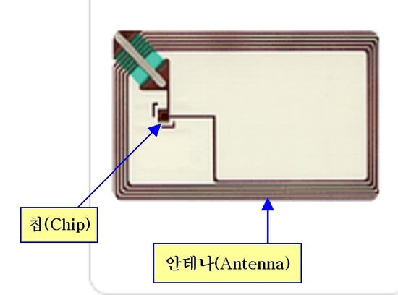
교통카드의 방식
현재는 내장된 IC 칩에 의한 비 접촉식 스마트카드가 주로 사용된다.

Slide 8
사용자 카드
잔액 정보와 일부 사용자 정보를 저장하고 있는 램, 플래시 메모리, 중앙 처리 장치와 운영 체제 및 전력 공급 및 통신용 안테나를 탑재한 비 접촉식 스마트카드이다

Slide 9
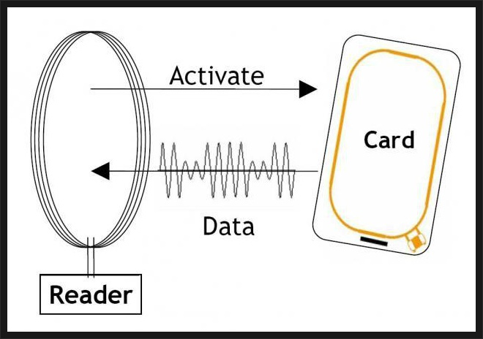
단말기
사용자 카드와 정보를 교환하고, 거래 내역을 중앙 처리 시스템으로 전송한다.

Slide 10
중앙 처리 시스템
전체 시스템의 거래 내역을 처리하고 저장한다.
이 정보는 각 운송 회사, 소매점, 또는 신용 카드 회사와 거래 내역을 정산할 때 쓰이며, 사용자에게 거래 내역을 제공하는 데 쓰이기도 한다.

Slide 11
MIFARE(마이페어)
필립스 사에서 개발한 대부분의 교통카드에서 이용하였던 비접촉식 스마트카드 솔루션 기술
MIFARE 시스템이 보안성이 취약하다는 단점이 드러남에 따라 현재는 MIFARE 기반 교통카드의 사용을 줄이고 있으며 새로운 보안 솔루션이 필요하다.

Slide 12

교통카드 취약점과 악용사례

Slide 13
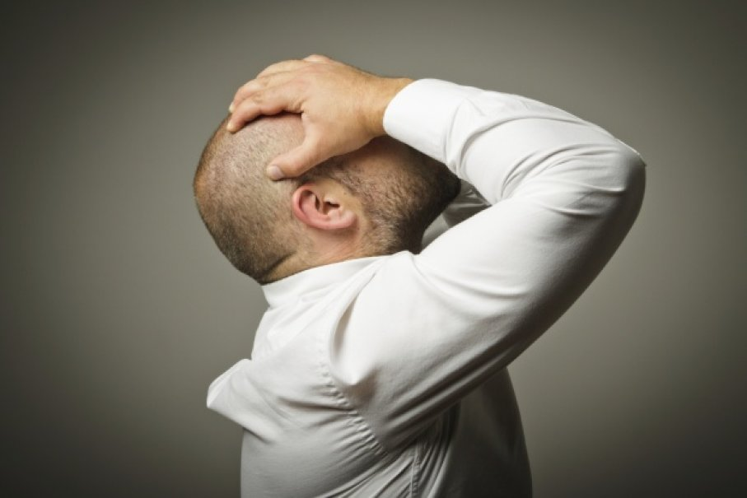
분실 시 환불이 불가함

Slide 14

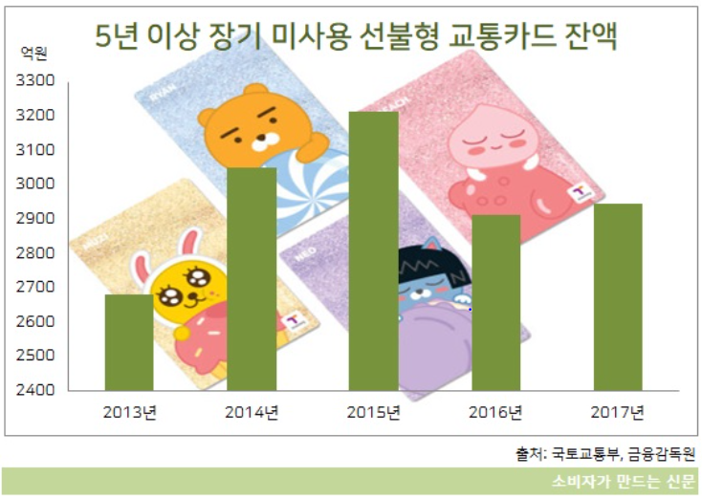
잠들어 있는 3000억원의 교통카드 잔액

Slide 15
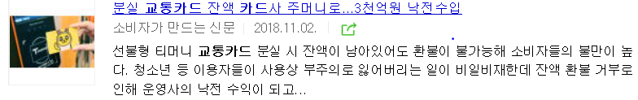
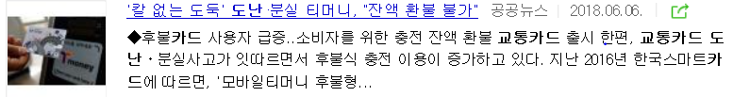
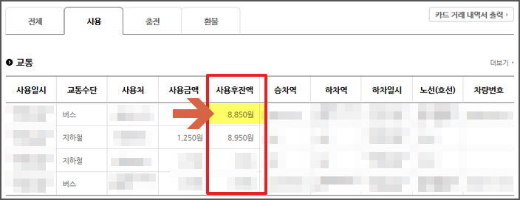
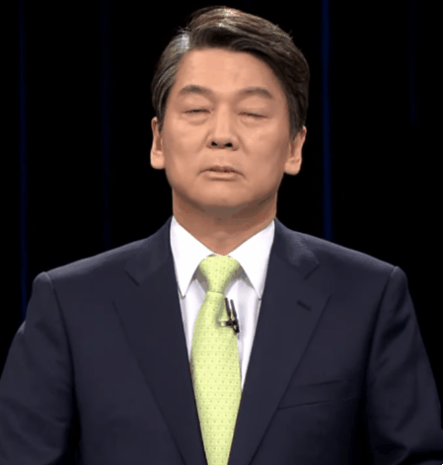
잔액이 확인되어도 환불 받지 못하고 운영사의 낙전 수익이 되고 있음.

Slide 16

MIFARE기술의 범죄 악용

Slide 17
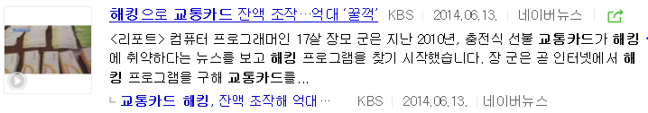
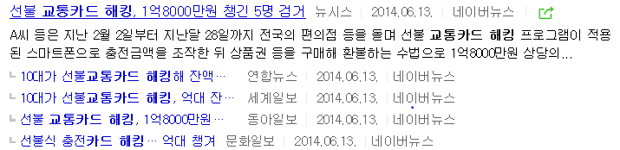
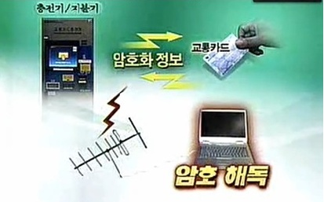
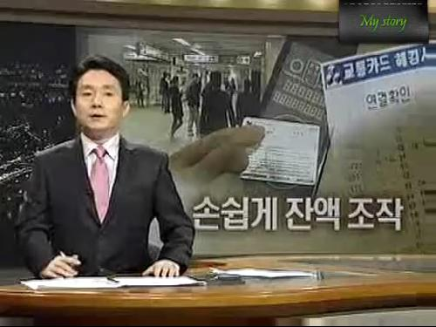

Slide 18

교통카드의 해결방안

Slide 19
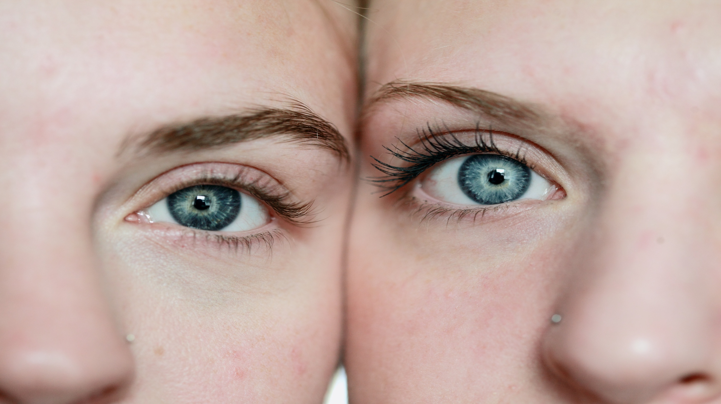
생체 인식 기술

Slide 20

지문 인식
땀이나 먼지 등으로 인해 인식률이 떨어지고 손의 상처나 변형에 민감하다.
접촉 방식으로 본떠 위조할 수 있다.

Slide 21
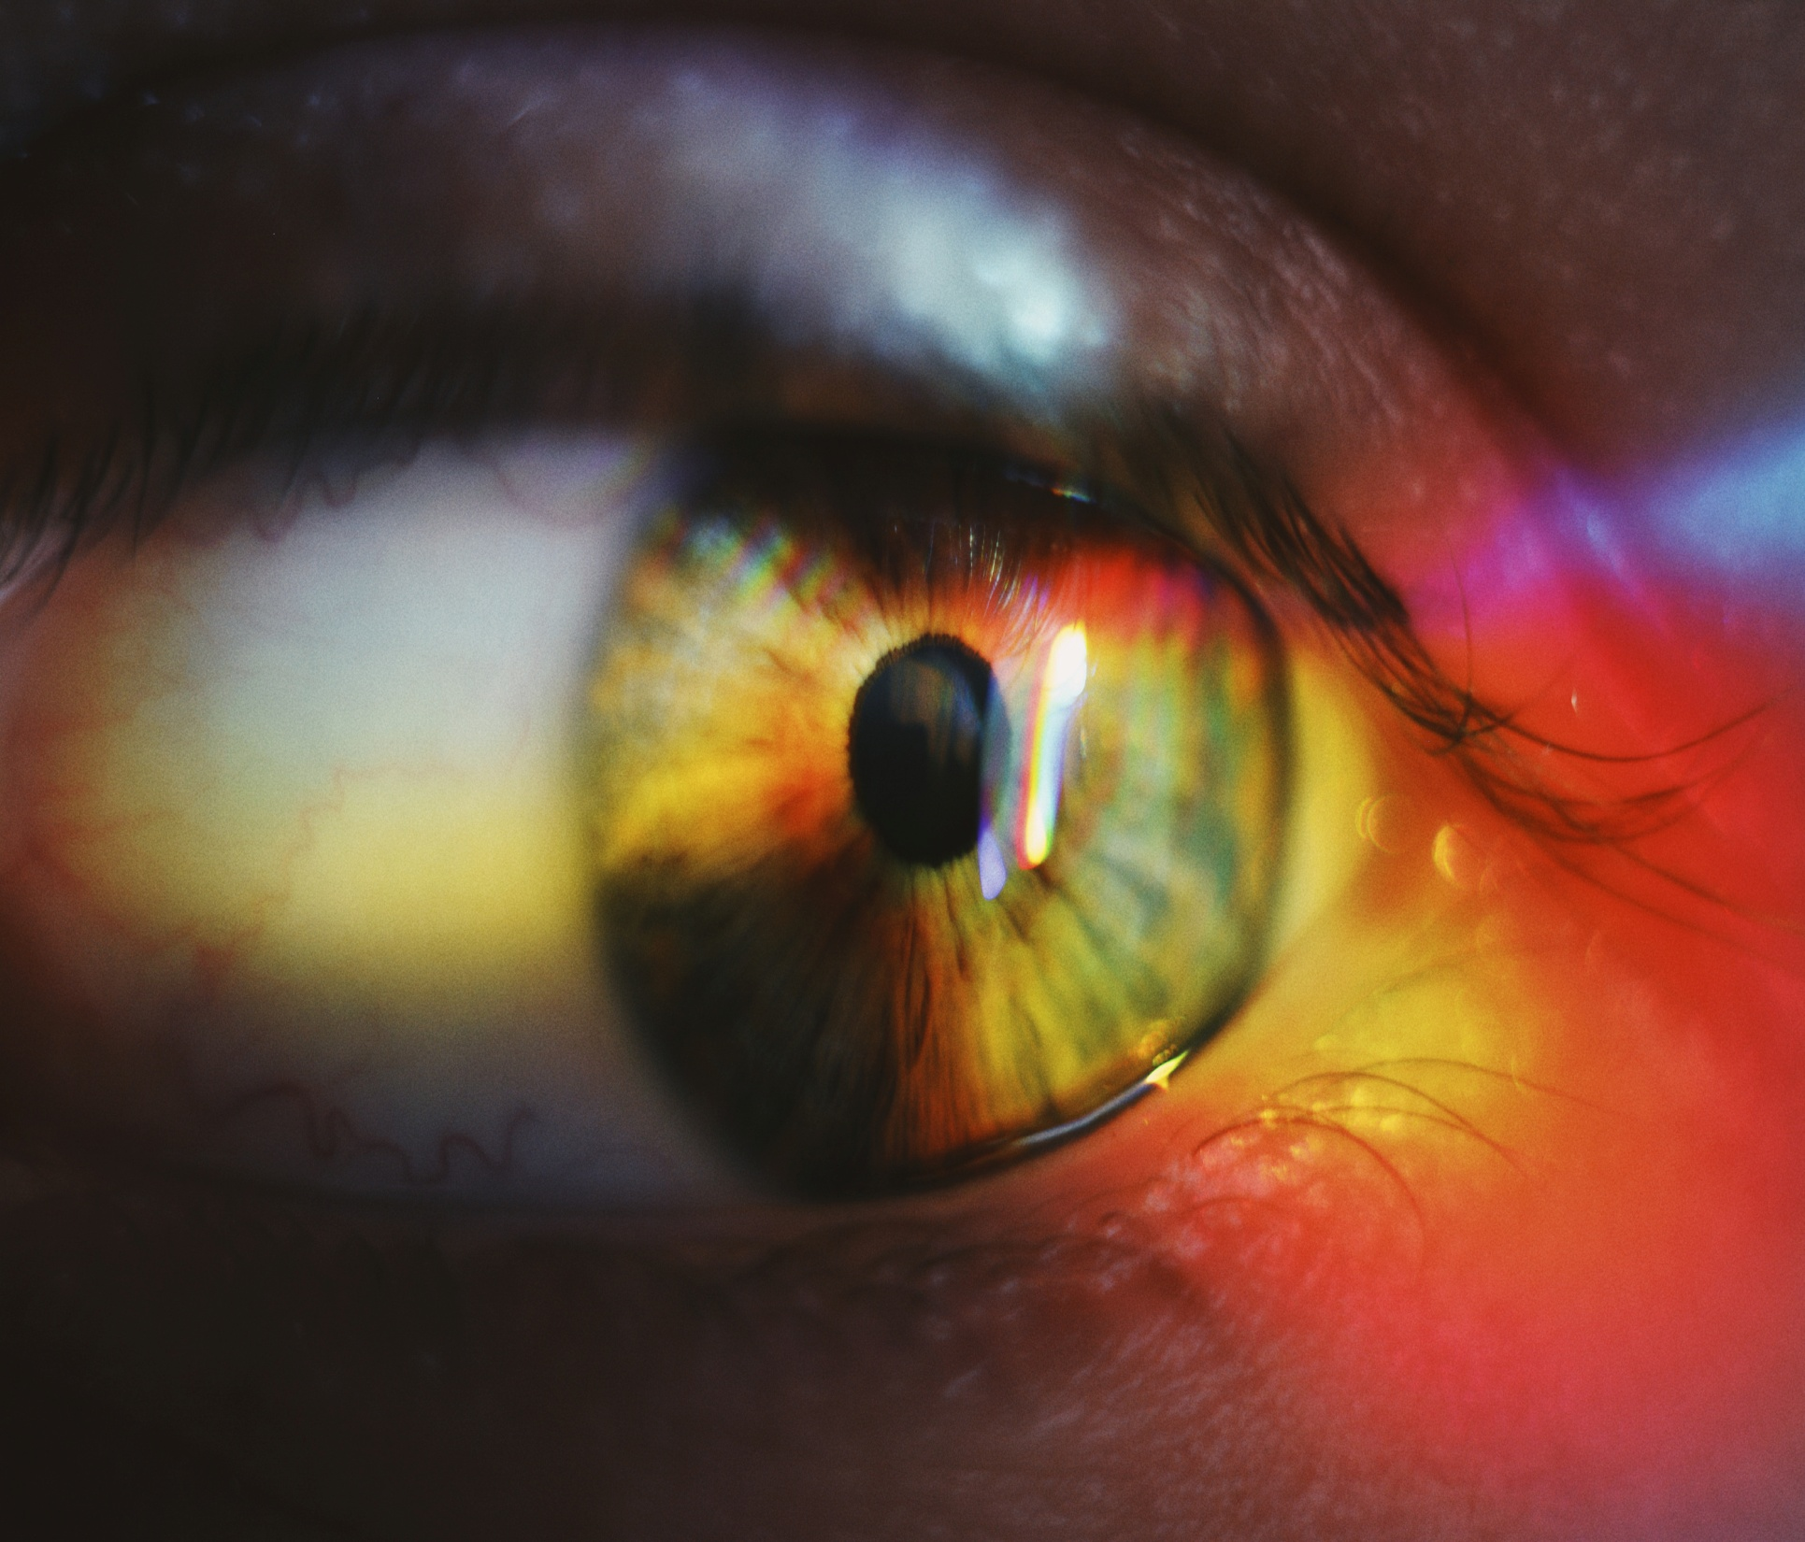
홍채 인식
낮 야외에서 인식률이 떨어진다. 미세한 변화로도 오류가 발생해 인식률이 낮다

Slide 22
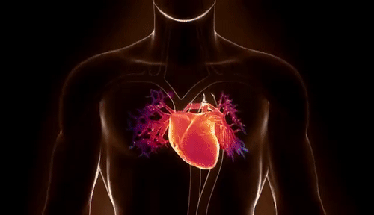
정맥인식 기술

Slide 23
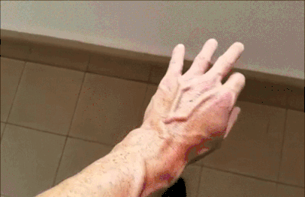
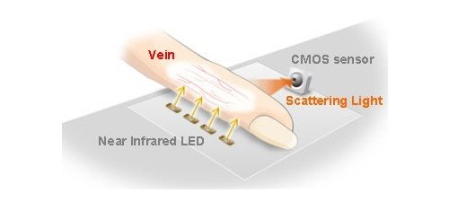
정맥인식(Vein Recognition) 기술은 손등이나 손목 혈관의 형태를 인식하는 기법
적외선을 사용하여 혈관을 투시한 후 잔영을 이용해 신분확인

Slide 24
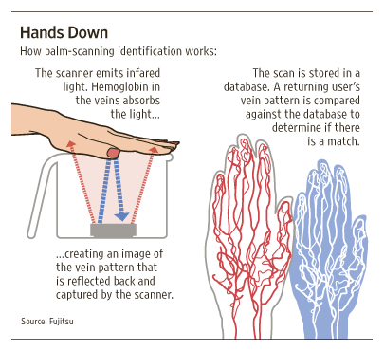
먼저 적외선을 손등에 비추어서 혈관을 투시 촬영한 뒤,
정맥의 패턴을 추출해 그 특성을 메모리에 저장한다.
등록된 사용자의 정맥 패턴과 비교해 신분을 확인한다.

Slide 25

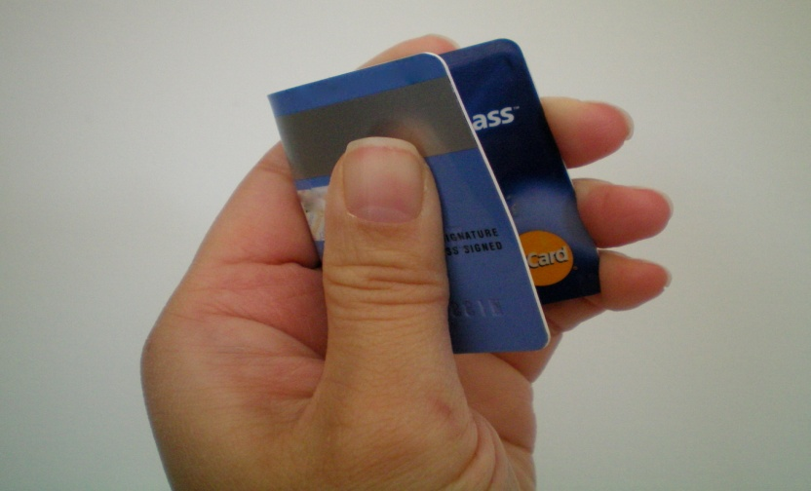
교통카드와 차이점 및 기대효과
분실, 도난이나 불법 복제가 힘들다.
카드가 손상될시 정보 전송에 실패하거나 망가질 일이 없다.

Slide 26

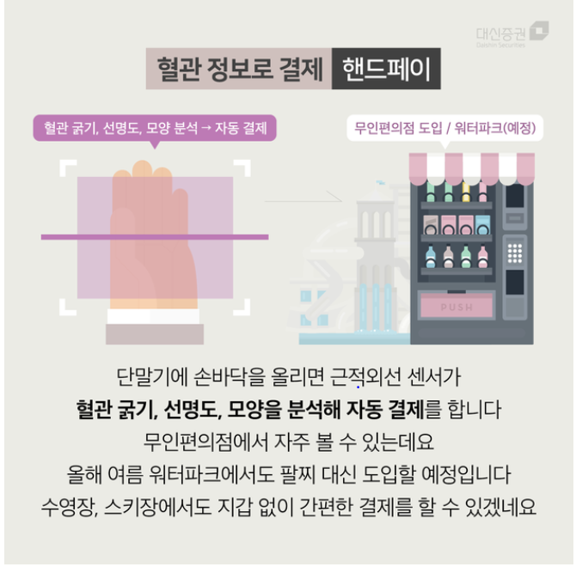
카드를 들고 다니지 않아도 되는 편리성이 있다.
현재 무인편의점 몇몇곳에서 상용화 되고 있는데 앞으로는 정맥인식 본인인증 수단과 모든 결제수단을 대체 할수 있을 것으로 보인다.

Slide 27
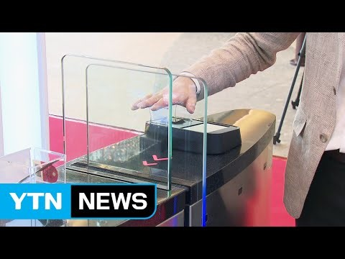

Slide 28

끝

